Slide 1
Platinum Sales 분석
1천만장 판매 타이틀
권정민

Slide 2
인사이트 목적
데이터 변수를 통해 게임의 추세를 추측해보기
데이터 테이블
장르별 판매량
프렌차이즈(IP) 여부
연도별 장르 추세
TGA 수상 여부
TGA 수상작 장르별 분포

Slide 3
데이터
게임명 : 글로벌 기준으로 표기
장르 : 하위 장르는 되도록 생략 (ex. 하이퍼 FPS, 헌팅 액션, 소울라이크 등)
TGA 수상 여부 : Yes or NO
판매량 : 만 단위부터 반올림 표기
프랜차이즈 : 마리오 카트, 파티 등 타 장르는 분리
게임명
장르
TGA 수상 여부
판매량
출시 연도
프랜차이즈

Slide 4
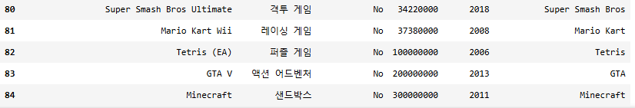
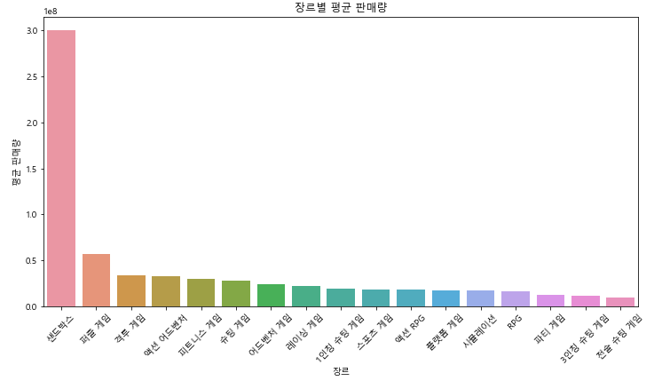
장르별 판매량
샌드박스, 퍼즐, 격투 장르는 사실상 각각 마인크래프트, 테트리스, 대난투에서만 독보적인 판매량을 나타내고 있으므로 제외 처리를 하여 다시 분석을 진행함

Slide 5
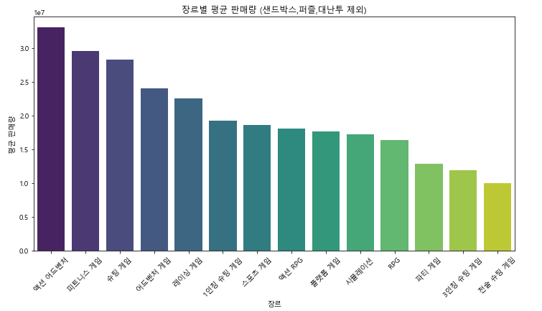
장르별 판매량
연출 및 서사에 강점을 보이는 액션 어드벤처 장르가 가장 높게 나타남
독특한 조작 체계를 지닌 피트니스 게임이 그 다음 순위
정통 FPS(슈팅, 1인칭 슈팅)는 강세이나, TPS(3인칭 슈팅), 테크니컬 FPS는 약세를 보임
RPG류 게임들의 평균이 생각보다 낮게 나타나고 있음
소위 ‘무겁다’ 라고 불리는 장르들이 평균적으로 낮은 판매량을 보이고 있음

Slide 6
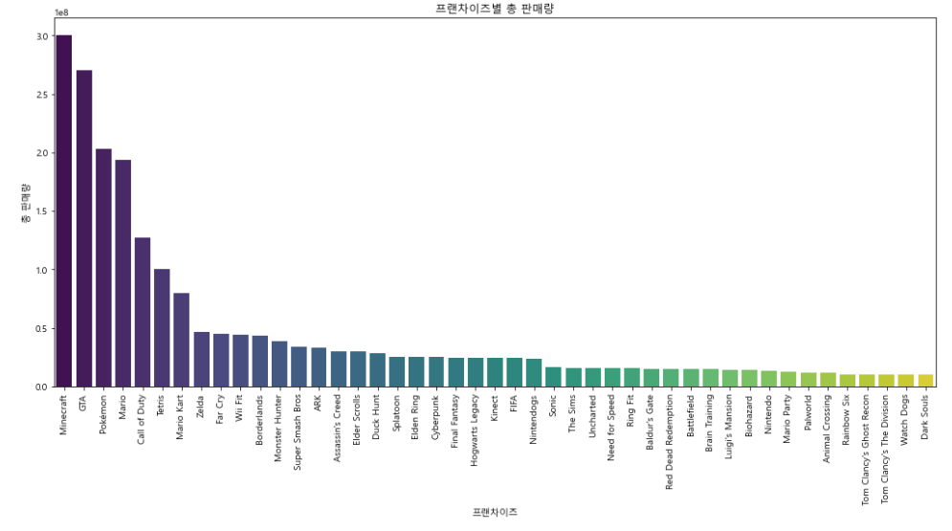
프랜차이즈별 판매량
장수 프랜차이즈들이 대체적으로 높은 판매량을 나타내고 있음
대부분의 프랜차이즈들이 현대작을 기준으로 봤을 때 멀티플레이(로컬, 온라인 포함)가 활성화 되어 있는 시리즈가 많이 분포되어 있음

Slide 7
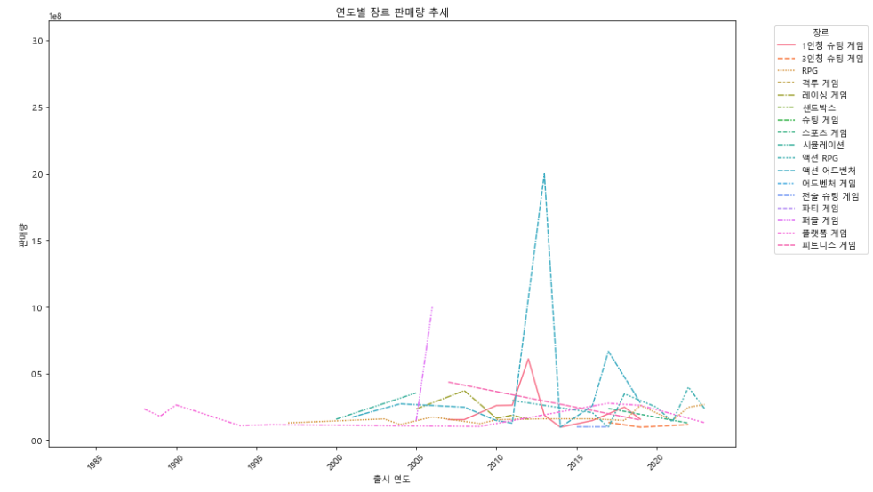
연도별 판매량
연도별 장르 판매량 추세 | Tableau Public
출시연도를 기준으로 잡고 봤을 때 이전 샌드박스, 퍼즐과 GTA가 강세를 보이는 액션 어드벤쳐를 필터한 결과를 봤을 때 2010년도에는 FPS, 최근에는 RPG 장르가 점점 강세를 보이고 있음

Slide 8
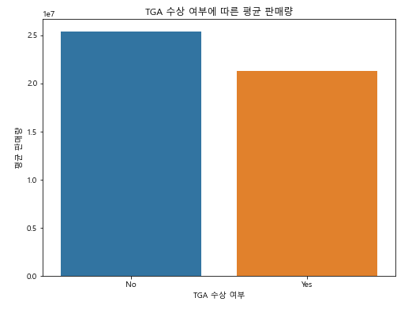
TGA 수상 여부
The Game Awards(TGA)
현재 가장 권위 있는 게임 시상식으로 2014년 이후 매년 연말에 개최
2014년 이전 출시 게임들에 대해서는 수상기록이 없기 때문에 수상 여부에 따라서 게임 판매량이 더욱 증가한다는 사실은 증명하기 어려운 부분

Slide 9
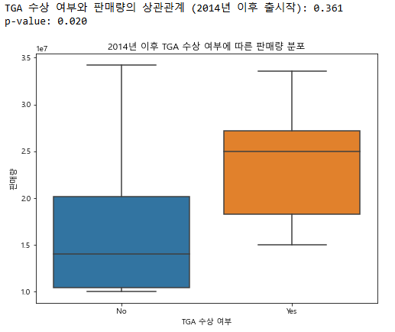
TGA 수상 여부
TGA 수상이 시작된 2014년 이후 출시 게임으로 필터
양의 상관관계를 나타내며, 이는 TGA에서 수상한 게임들이 대체로 더 높은 판매량을 기록할 경향이 있다는 것을 의미하지만, 상관계수의 절대값이 0.3~0.5 사이라면 약한 양의 상관관계로 해석되기 때문에, 어느 정도 관계가 있지만, 영향이 크지 않음
일반적으로 p-value가 0.05 이하일 때, 상관관계가 통계적으로 유의미
p-value: 0.020은 통계적으로 유의미하다는 것을 의미하며, TGA 수상 여부와 판매량 간의 관계가 우연이 아님

Slide 10
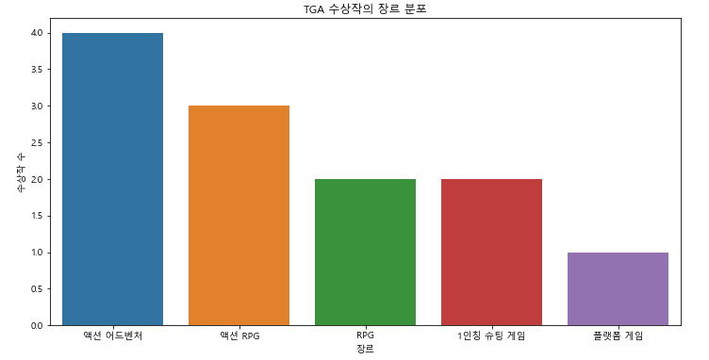
TGA 수상작 장르 분포
드래곤 에이지: 인퀴지션
위쳐3
오버워치
야생의 숨결
갓오브워(2018)
세키로
라오어2
It takes two
엘든링
발더스 게이트3
최근 2년간 수상작들의 장르는 각각 액션 RPG, RPG 장르인 엘든링과 발더스 게이트3
주로 액션 어드벤처와 RPG 장르가 강세를 보이고 있음
(드에, 위쳐, 야숨, 갓오브워, 세키로, 라오어2, 엘든링, 발더스게이트3)

Slide 11
인사이트
RPG 장르의 평균 판매량이 생각보다 낮게 나타나고 있으나 TGA 수상작들은 RPG 장르가 강세를 보이고 있으며 실제로 엘든링과 발더스 게이트3의 판매량은 단 기간 내 괄목할 성과를 보이고 있음 (각 2500만장, 1500만장)
TGA 수상 여부는 2014년 이후를 기준으로 봤을 때, 양의 상관관계가 있으며, 통계적으로 유의미한 결과가 있었음. TGA에서 수상한 게임들은 수상하지 않은 게임들에 비해 판매량이 더 높은 경향이 있음을 보여주지만, 그 상관관계가 강하다고 볼 수 없음
높은 판매량을 나타내는 프랜차이즈는 대부분 장수 시리즈임과 더불어 멀티플레이가 활성화 되어 있음
장르 선호가 변했다고 생각할 수 도 있지만 엘든링의 경우 기존 소울라이크의 불쾌한 요소를 쳐내고, 발더스 게이트3의 경우 DND 5판을 기준으로 개발했음
이는 기존에 무겁게 느껴지던 RPG 장르를 가볍게 만들기 위한 노력의 일환이며, 장르별 평균 판매량을 봤을 때, 과거부터 현재까지도 라이트함을 추구하는 경향이 있음
TGA 수상이 판매량에 긍정적인 영향을 줄 가능성이 있음을 시사하지만, 그 이전에 잘 만든 게임이 수상하는 것이며, 수상여부는 잘 만든 게임에 대한 보상 차원의 홍보 효과

